Slide 1
XXIV. Džentlmeni
1. Isključi mobitel U starim vremenima nije bilo mobitela, ali i da ih je bilo, sigurno bi ih tadašnji džentlmeni gasili kada god bi bili u društvu osobe do koje im je stalo. Stoga, ako ste u kinu, na pizzi ili jednostavno zavaljeni u tvoj kauč gledate neki DVD, svakako ugasi mobitel (OK, jedino ako očekuješ baš jako važan poziv, možeš ga ostaviti upaljenog). Kada te ona upita zašto gasiš mobitel, objasni joj. Sigurno je da to neće očekivati i totalno ćeš je osvojiti.
2. Ne govori proste riječi
Danas tinejdžeri, i cure i dečki, olako preko usta prevaljuju teške riječi, psovke. Ipak, ako non-stop koristiš neku psovku i još to činiš jer misliš da je to jako kul, počet ćeš ljudima ići na živce. Dakle, popuste li ti nekada živci i prevališ li kakvu rugobu od riječi preko usta, to je OK. No ako ti je prostota u svakoj ili svakoj drugoj rečenici, zaista pretjeruješ.

Slide 2
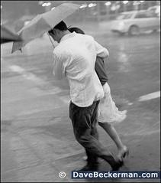
XXIV. Džentlmeni
3. Hodaj s vanjske strane pločnika Ovo je prastara džentlmenska gesta. Naime, u stara vremena muškarci su uvijek hodali s vanjske strane pločnika, a svojoj izabranici su prepuštali unutarnju stranu. Tako bi je štitili od prometa – npr. doleti li kakav biciklist, pa čak i auto, prvo je on na udaru. Također, padne li kakav predmet s balkona ili prozora, veće su mogućnosti da će pogoditi tebe nego nju. Zaista slatko, zar ne?!
4. Nosi kišobran Kiša lijeva, ali ti se praviš netko i dok ona sama nosi svoj kišobran, ti si se sa strane stisnuo s rukama u džepovima, sav mokar do kože. Ova slika viđa se vrlo često na našim ulicama. Pravi bi džentlmen uzeo kišobran i pridržavao ga, brinući se da ona ne pokisne (a ni tebi neće biti loše, u svakom slučaju, bolje nego bez kišobrana).

Slide 3
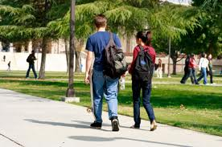
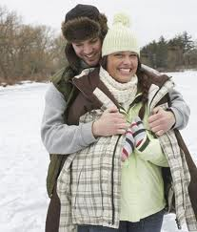
XXIV. Džentlmeni
6. Nudi joj jaknu Govori da joj je hladno i cvokoće zubima. Što ćeš ti? Naravno, skinuti svoju jaknu i zaogrnuti je njome! Pa čak i kada ne cvokoće, a tebi se učini kako je večer ipak hladna, pogotovo zbog načina na koji se obukla, ponudi joj svoju jaknu. Velika je vjerojatnost da će isprva odbiti, ali ti svakako inzistiraj. I naravno, stisni zube ako ti bude hladno bez jakne.
5. Prati je kući Ovo je vrlo važna džentlmenska gesta i također vuče korijene iz davnih dana. Na ovaj se način brineš je li cura sretno i sigurno došla svojoj kući. Osim toga, ovo vam produljuje zajedničko vrijeme te uvijek postoji mogućnost za još koji slatki poljubac!

Slide 4
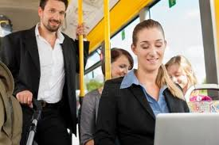
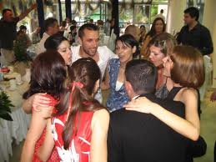
XXIV. Džentlmeni
8. Upoznaj je s prijateljima Ovo je vrlo važno, ne samo kao džentlmenska gesta. Ako srećete tvoje poznanike i prijatelje, a ti je s ni s kim ne upoznaješ, osjećat će se neugodno i izolirano.
Dakako, uz ove stvarčice, nemoj zaboraviti barem s vremena na vrijeme pridržati joj vrata kad ulazite ili izlazite iz škole ili sjedalicu kad sljedeći put odete na pizzu.
7. Nudi joj svoje sjedalo Ako ste se sreli u tramvaju, busu ili vlaku, ti sjediš, a ona stoji, ponudi je da sjedne. Bitno je kako ćeš to učiniti. Naime, ako sjediš i pitaš hoće li sjesti, to i nije najbolji način. Najbolje se dignuti i reći joj neka sjedne. Tada neće moći odbiti.

